Slide 1

7 Kebiasaan Anak Indonesia Hebat (KAIH)

Slide 2
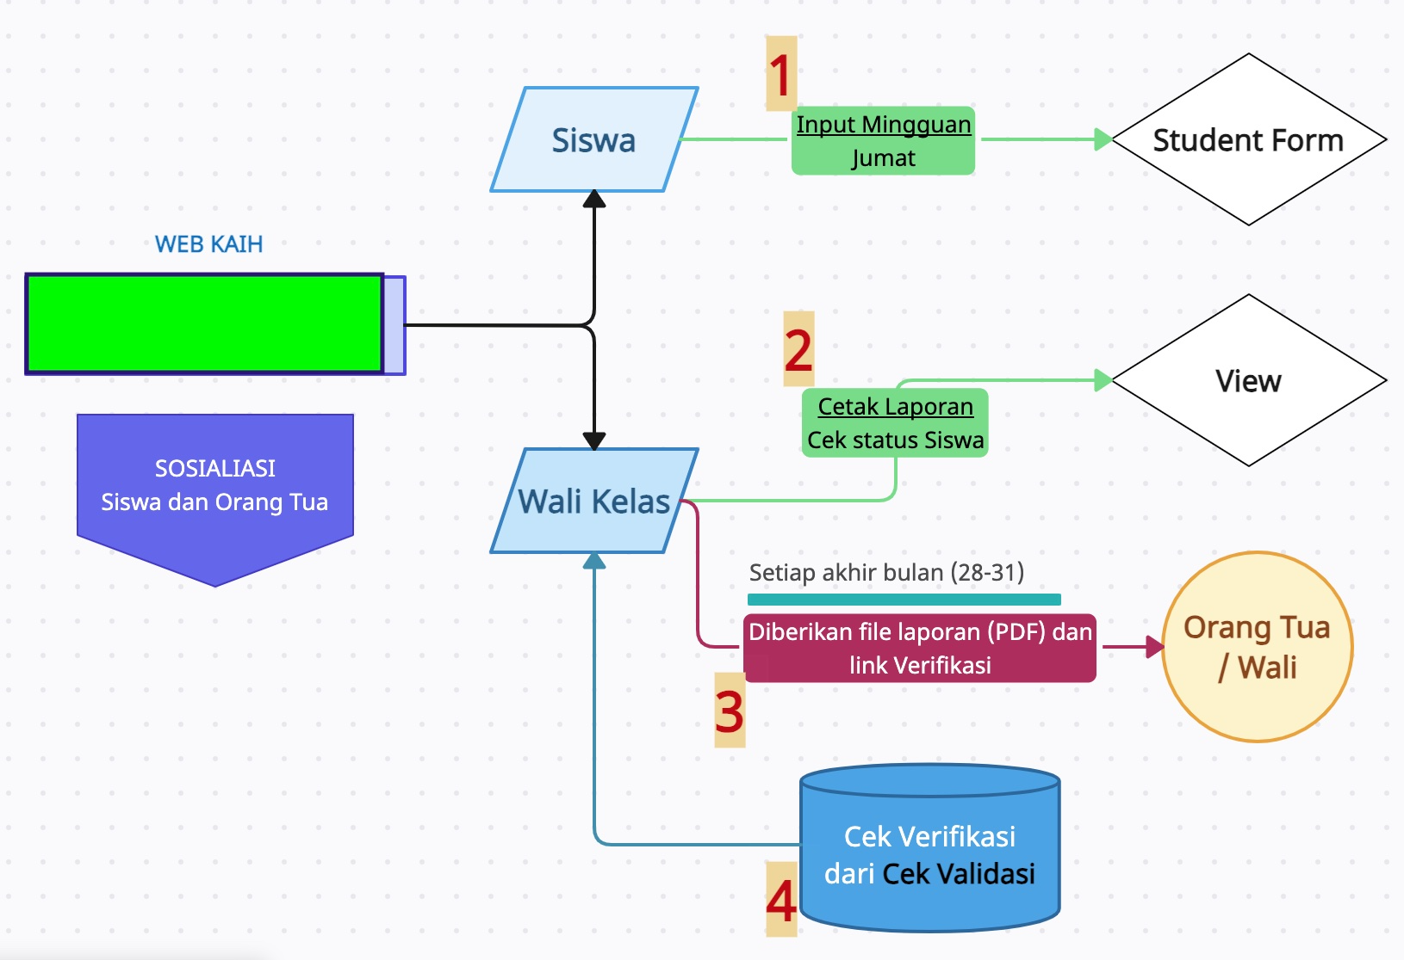
ALUR

Slide 3
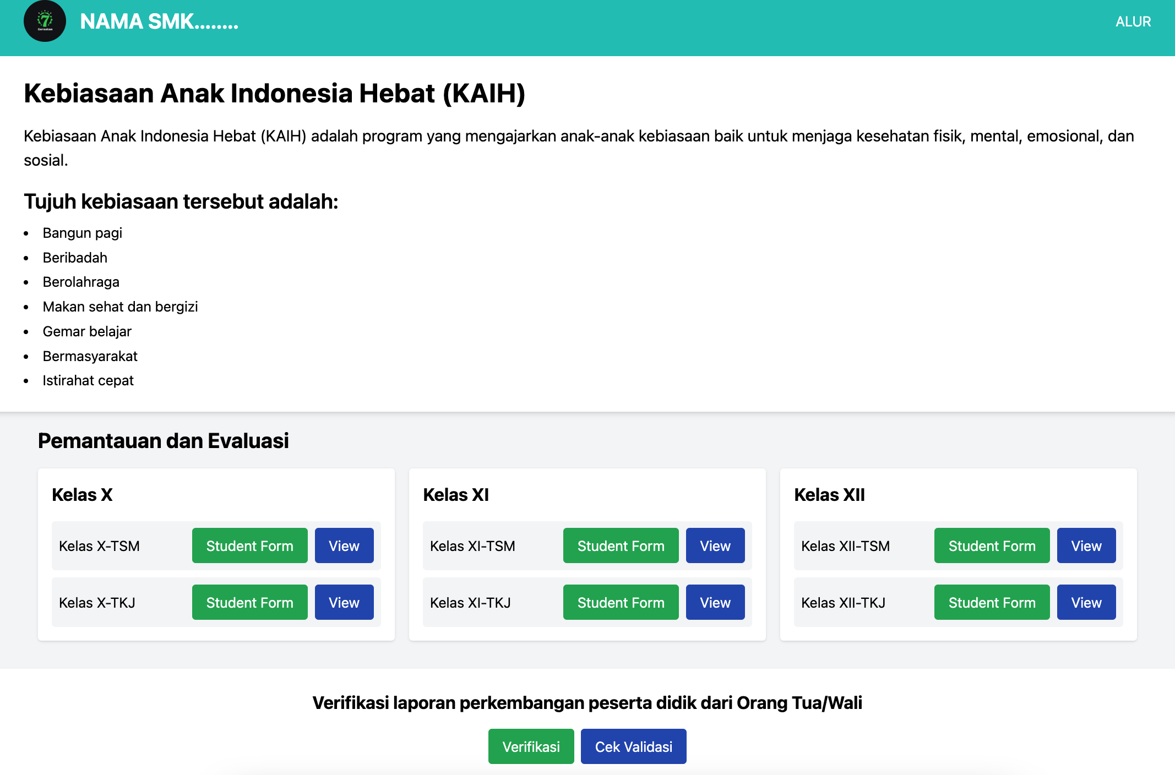
WEB DESAIN 1
HTML,CSS,….

Slide 4
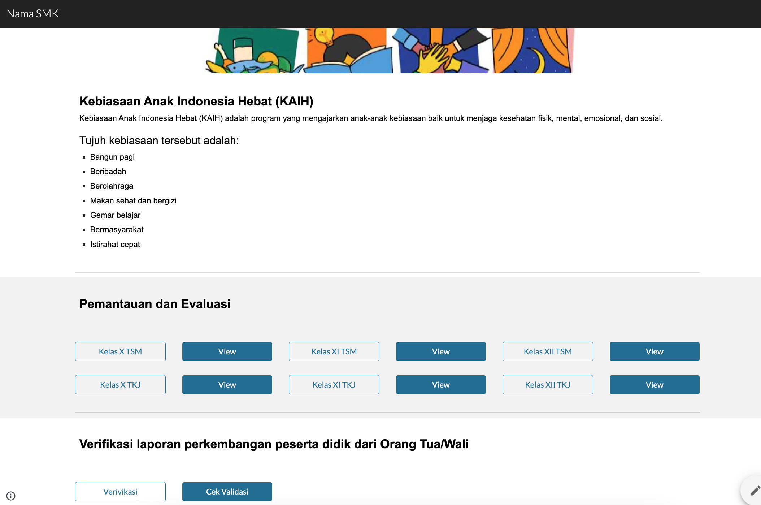
WEB DESAIN 2
Google Sites

Slide 5
Review

Slide 6
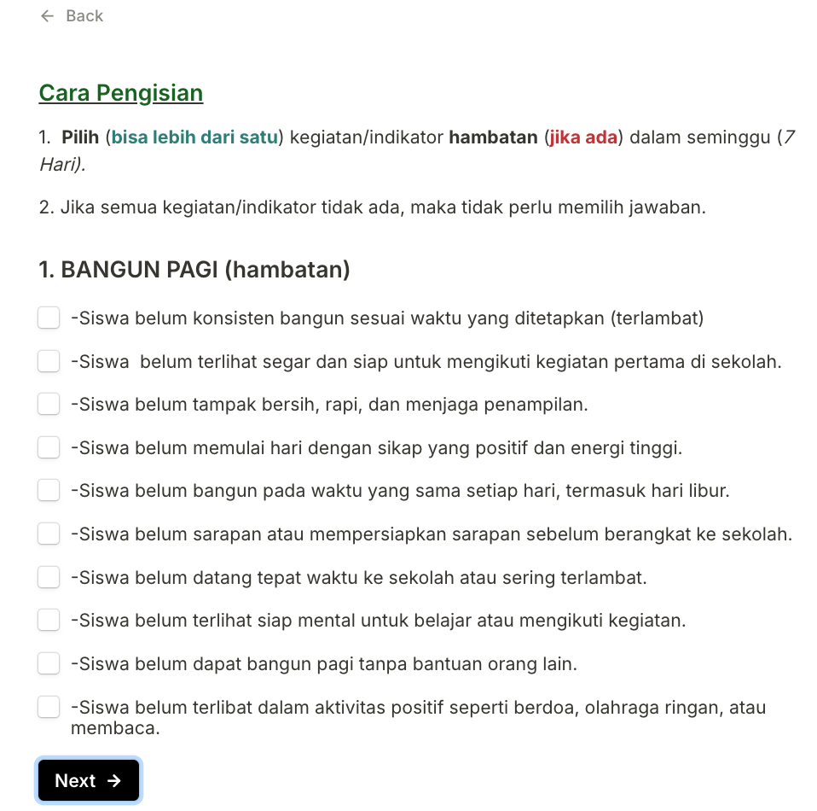
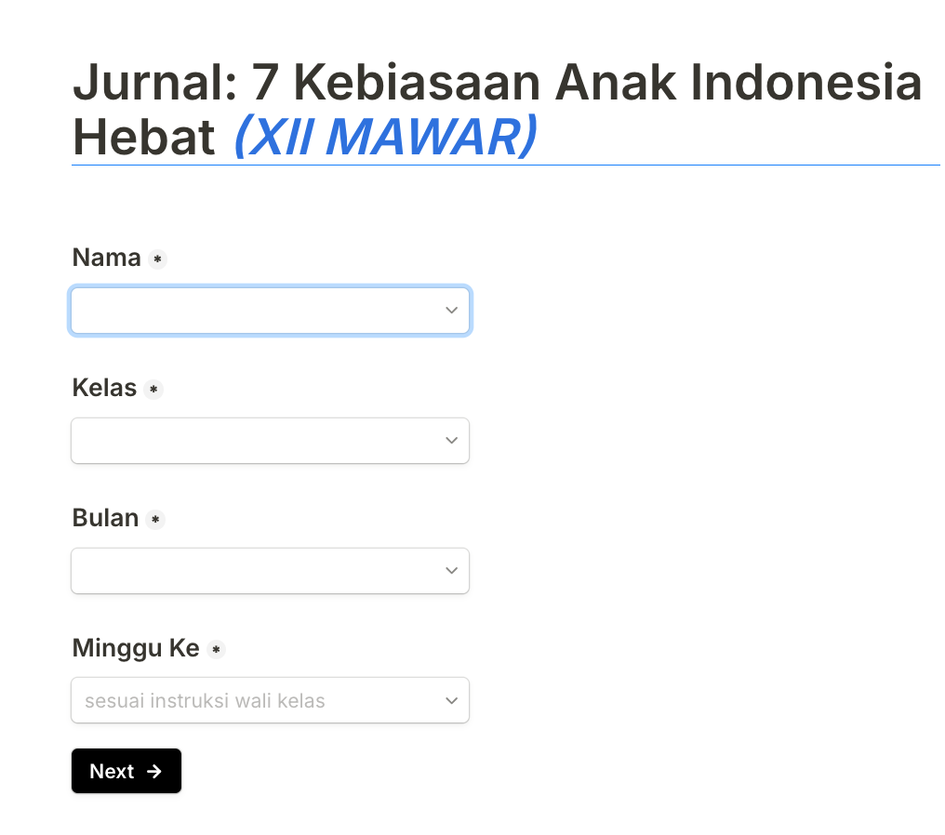
https://tally.so/
https://tally.so/r/w49Jjb

Slide 7
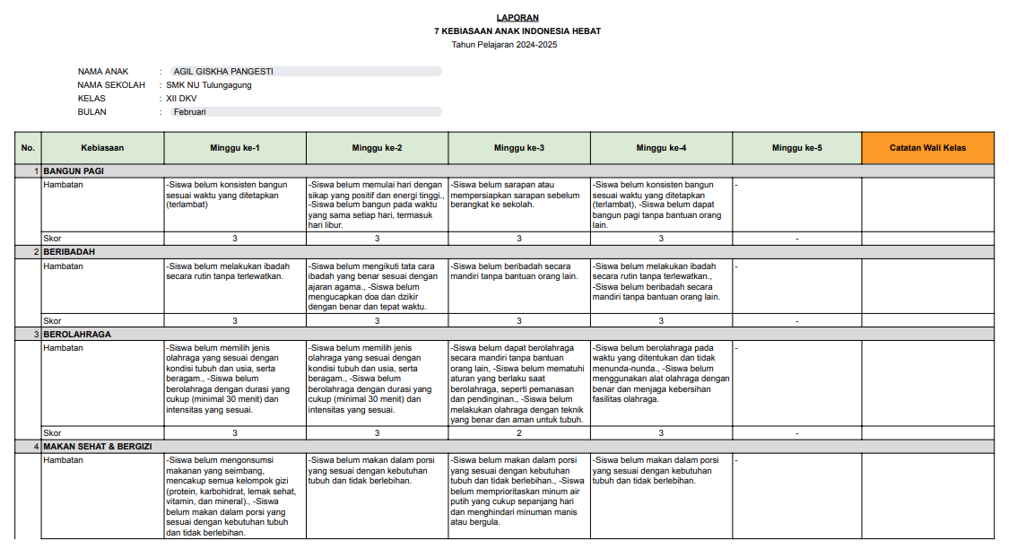

Slide 8
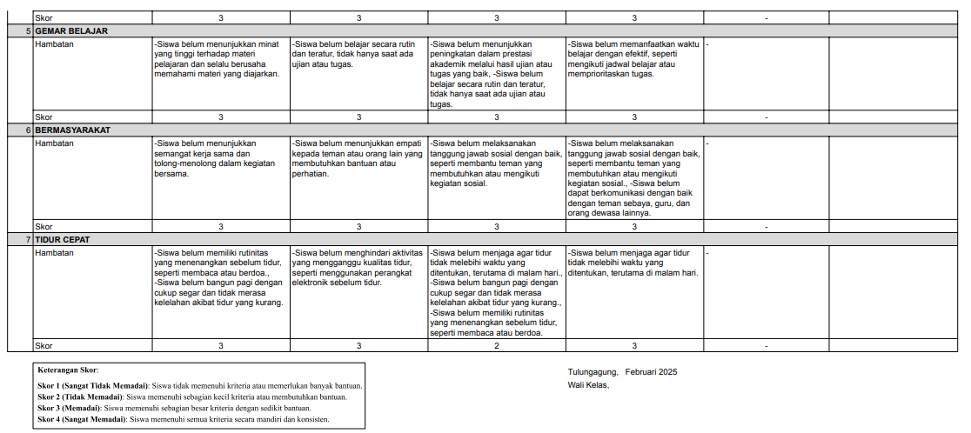

Slide 9
Report KAIH
File PDF dikirim Bersama dengan link verval

Slide 10
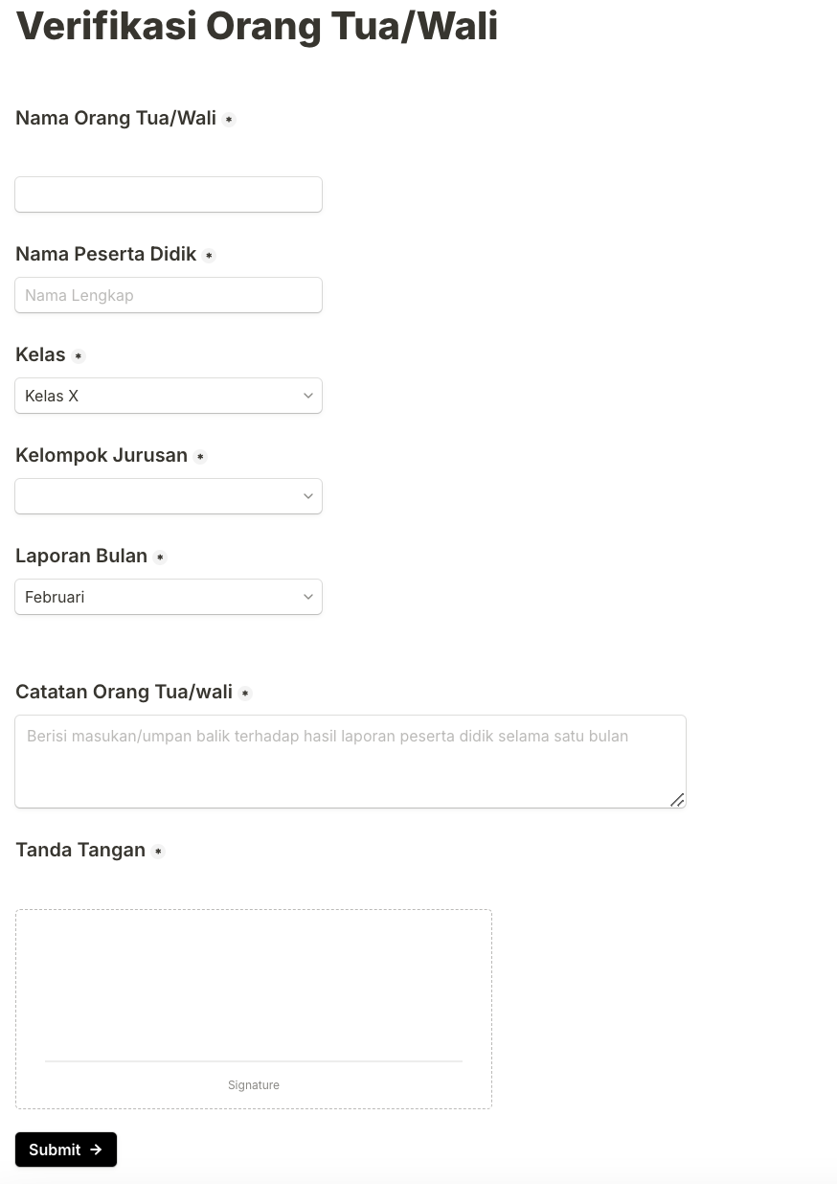
https://tally.so/r/3EZM1r

Slide 11
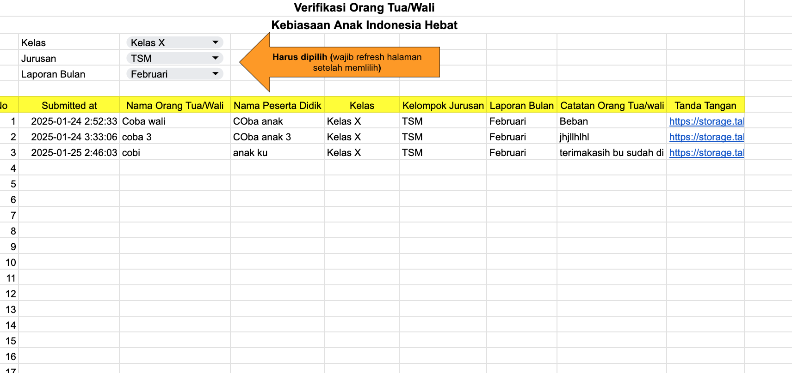
Untuk mengetahui data Ortu/Wali yang sudah Verval

Slide 12
Model format di Tally

Slide 13
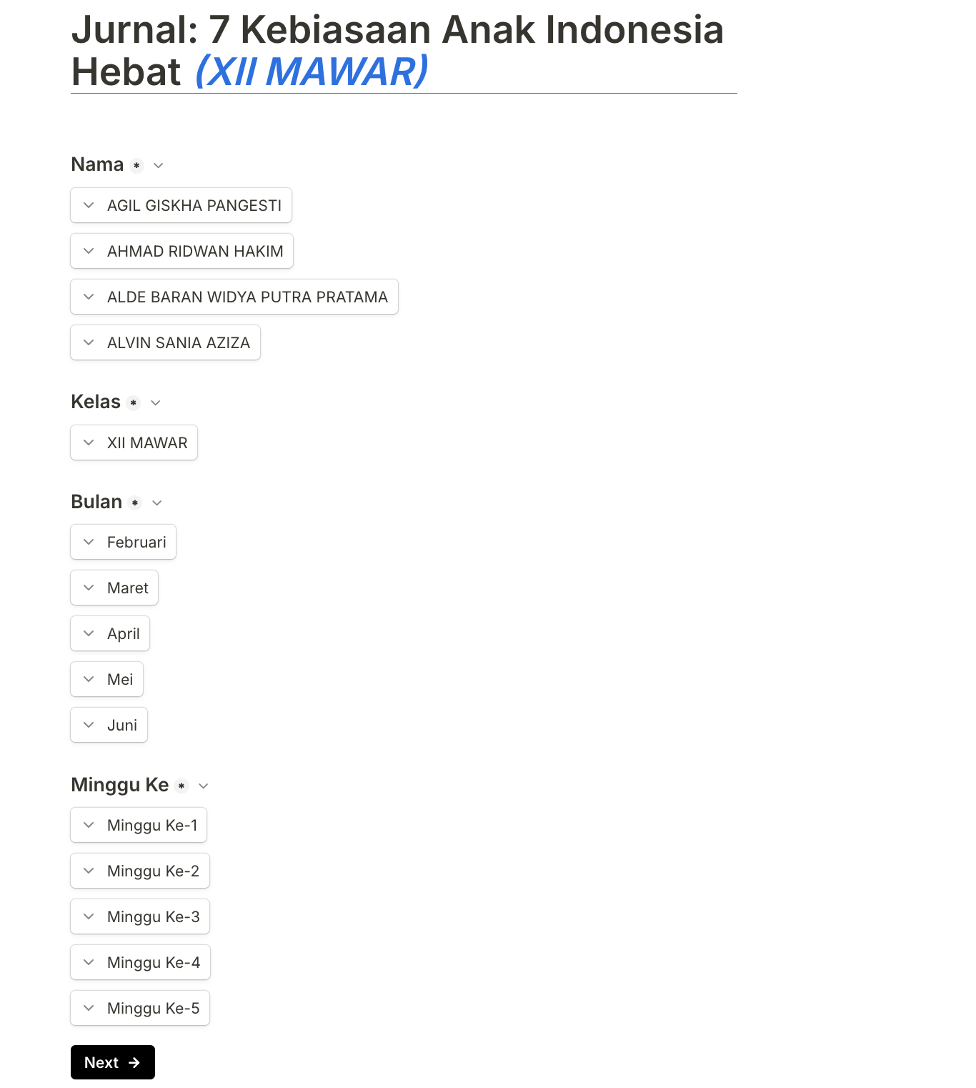
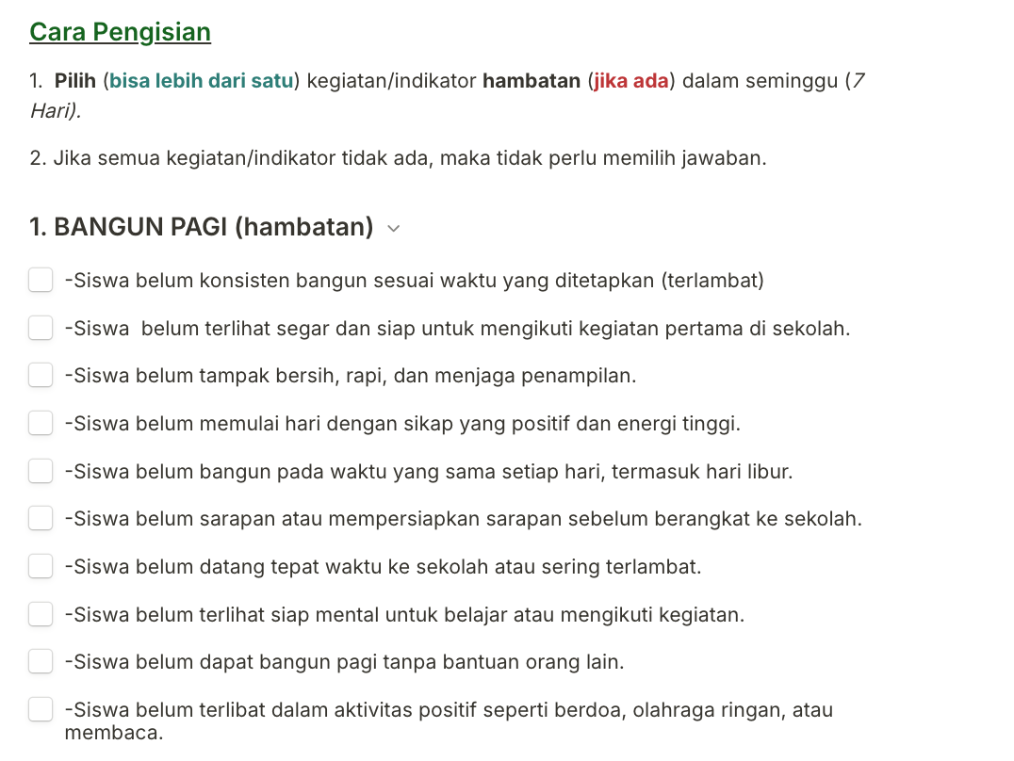

Slide 14
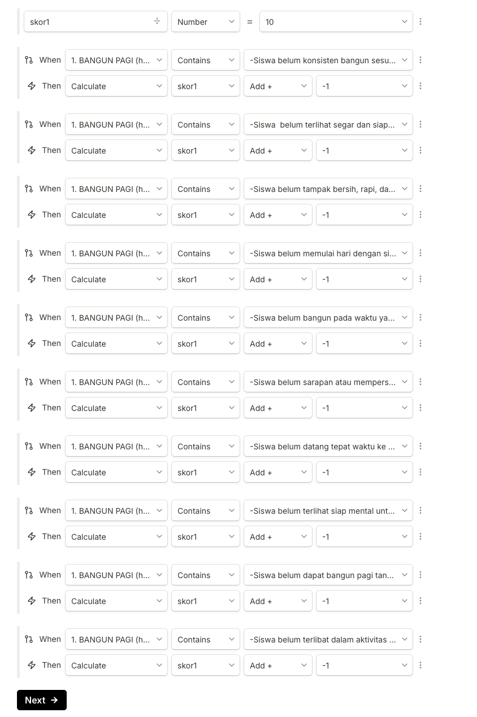

Slide 15
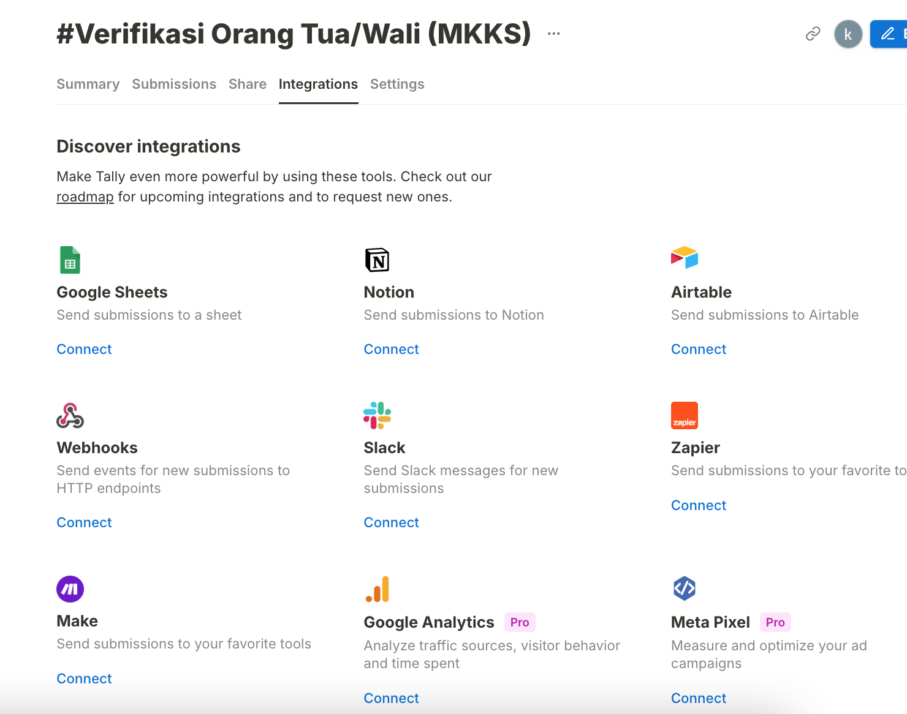
Akan masuk di google drive bagian luar, bisa dipindah asal tidak merubah warna

Slide 16
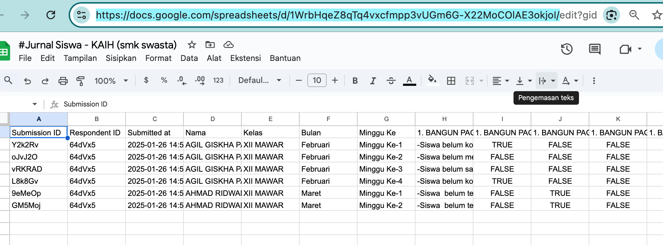
Trik
Download spreadsheet yang memuat report jurnal siswa dan report verivikasi ortu
Ganti data yang memuat: contoh
Yang warna merah diganti Alamat sumber spreadsheet dari sumber.
=IMPORTRANGE("https://docs.google.com/spreadsheets/d/1WrbHqeZ8qTq4vxcfmpp3vUGm6G-X22MoCOlAE3okjoI/", "Sheet1!E2:E400")

Slide 17
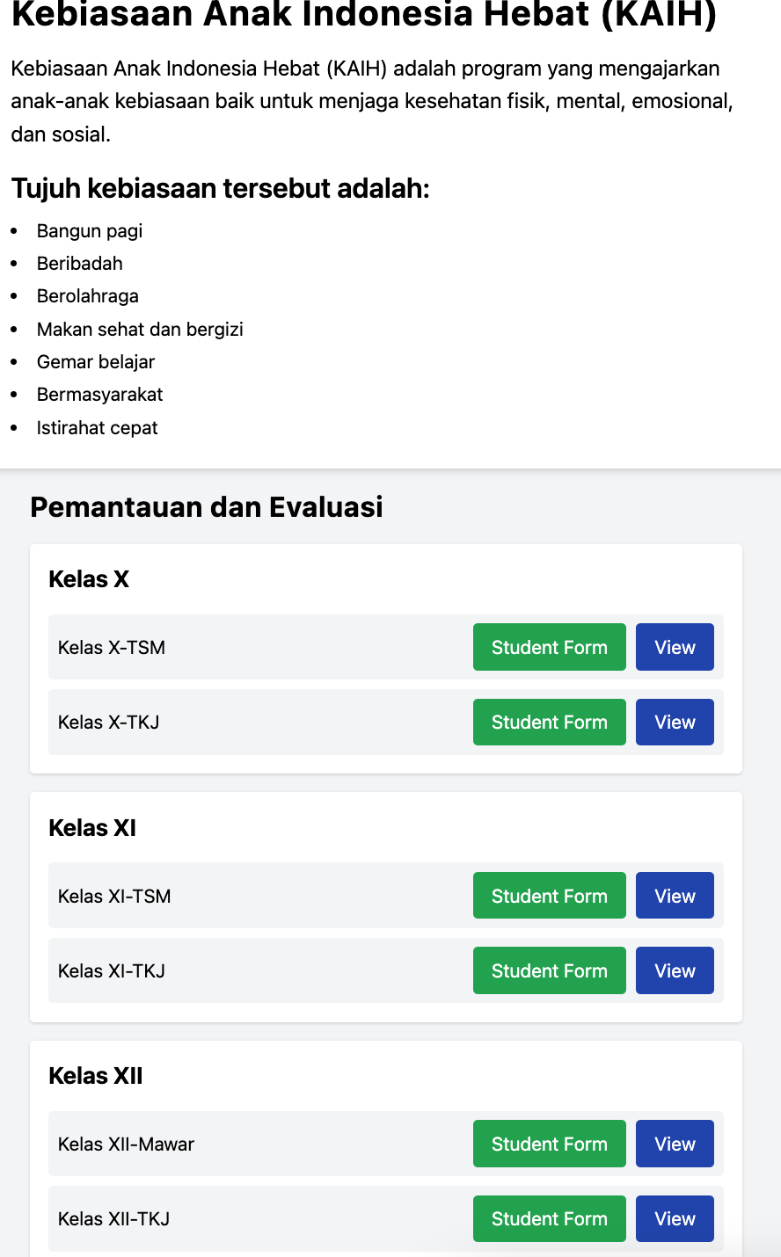
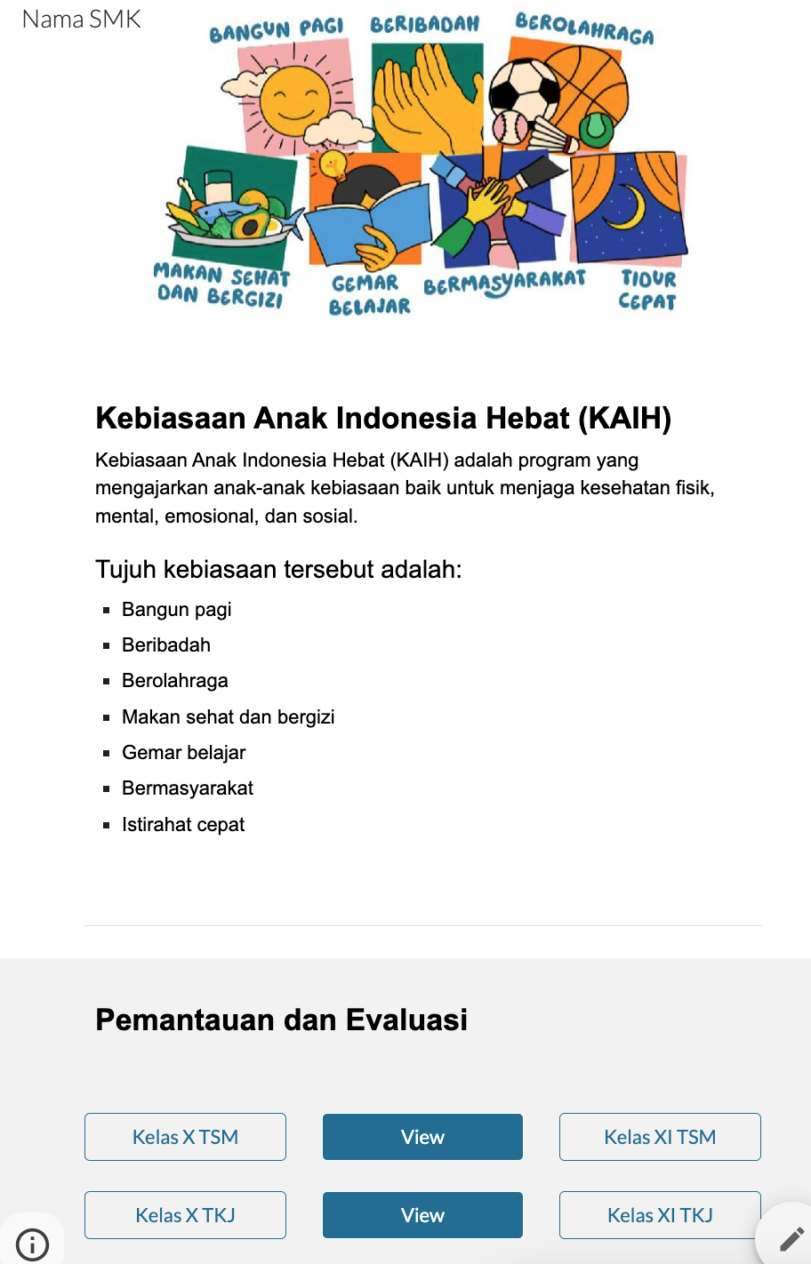
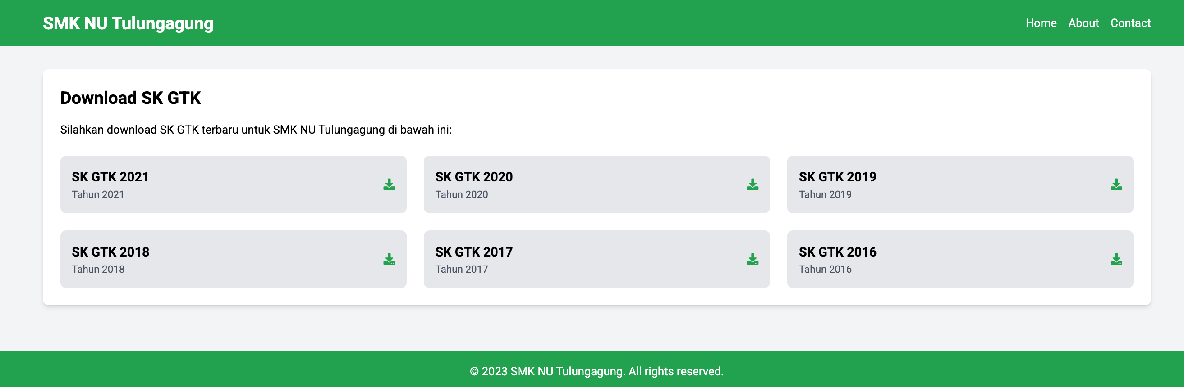
Tampilan
Html
Google Sites
https://smknuta.github.io/projek-kaih/

